Slide 1
ΑΝΑΠΤΥΞΗ ΚΑΙ ΣΧΕΔΙΑΣΗ ΙΣΤΟΤΟΠΩΝ Β’ τάξη Πληροφορικής
3^{ο} ΕΣΠΕΡΙΝΟ ΕΠΑΛ ΛΑΡΙΣΑΣ
Γκουντούρα Ανθή

Slide 2
Δημιουργία blog (ιστολογίου) με το Blogger της Google
Μέρος Δ

Slide 3
Πως θα πειράξω τις ρυθμίσεις του ιστολογίου μου; Μπορώ να το καταργήσω; Ποιοι θα το διαβάζουν και θα το σχολιάζουν; Μπορώ να βγάλω κέρδη;
Τέλεια μέχρι εδώ.

Slide 4
Ρυθμίσεις στο ιστολόγιό σας
Έχετε τη δυνατότητα να κάνετε κάποιες αλλαγές στο ιστολόγιό σας που αφορούν τον τίτλο και την περιγραφή του, τη διεύθυνσή του, την ανακατεύθυνσή του, την ορατότητά του, τον καθορισμό αναγνωστών, τη διαγραφή του κ.ά.

Slide 5
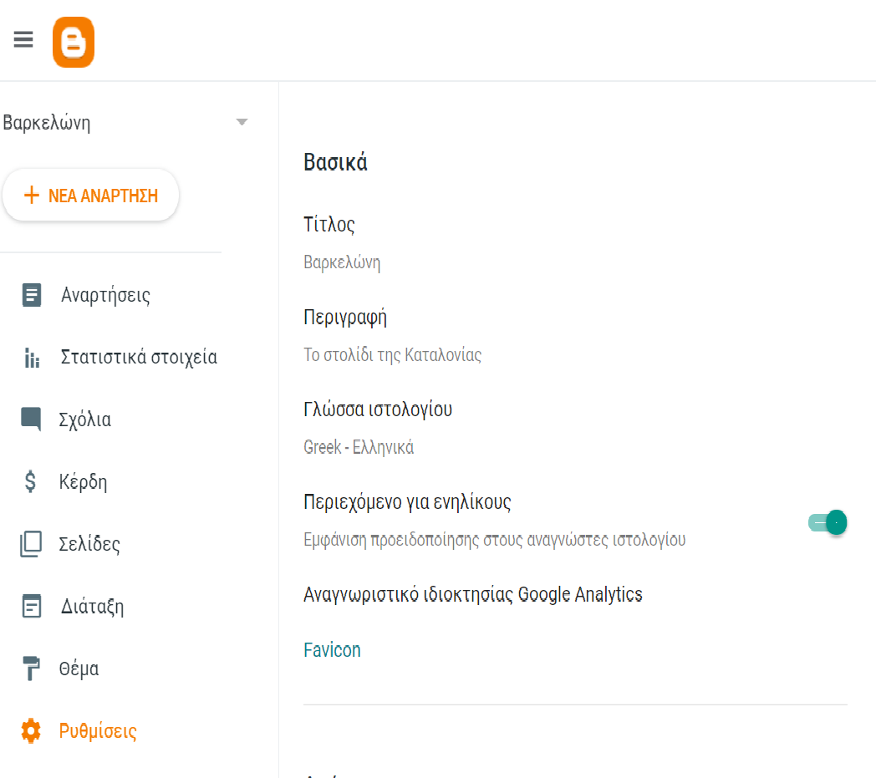
Ρυθμίσεις στο ιστολόγιό σας - Βασικά
Βασικά: Από το τμήμα αυτό μπορείτε να αλλάξετε τον τίτλο, την περιγραφή του ιστολογίου σας και τη γλώσσα κάνοντας κλικ στο στην αντίστοιχη λέξη.
Στην επιλογή Περιεχόμενο για ενήλικους ενεργοποιήστε ή απενεργοποιήστε αντίστοιχα το μπλε κουμπί δεξιά ανάλογα με το περιεχόμενο του ιστολογίου μας (Για αλλαγή σύρετε το κυκλάκι)

Slide 6
Ρυθμίσεις στο ιστολόγιό σας –Απόρρητο, Δημοσίευση
Απόρρητο Ενεργοποιήστε ή απενεργοποιήστε το μπλε κουμπί δεξιά ανάλογα με το αν θέλετε οι μηχανές αναζήτησης να βρίσκουν το ιστολόγιό σας ή όχι. Αν είναι μπλε είναι ενεργοποιημένο αν είναι λευκό είναι απενεργοποιημένο
Δημοσίευση Από το Διεύθυνση ιστολογίου μπορείτε να αλλάξετε τη διεύθυνση του ιστολογίου σας (την είχατε δώσει όταν το δημιουργήσατε). Από το Προσαρμοσμένος τομέας μπορείτε να αγοράσετε τομέα (domain) και να τοποθετήσετε το ιστολόγιο σας.

Slide 7
Ρυθμίσεις στο ιστολόγιό σας – Ανακατεύθυνση HTTPS
HTTPS: Σύρετε το κυκλάκι δεξιά ώστε να είναι μπλε για να διασφαλίσετε την ανακατεύθυνση από το HTTP στο HTTPS

Slide 8
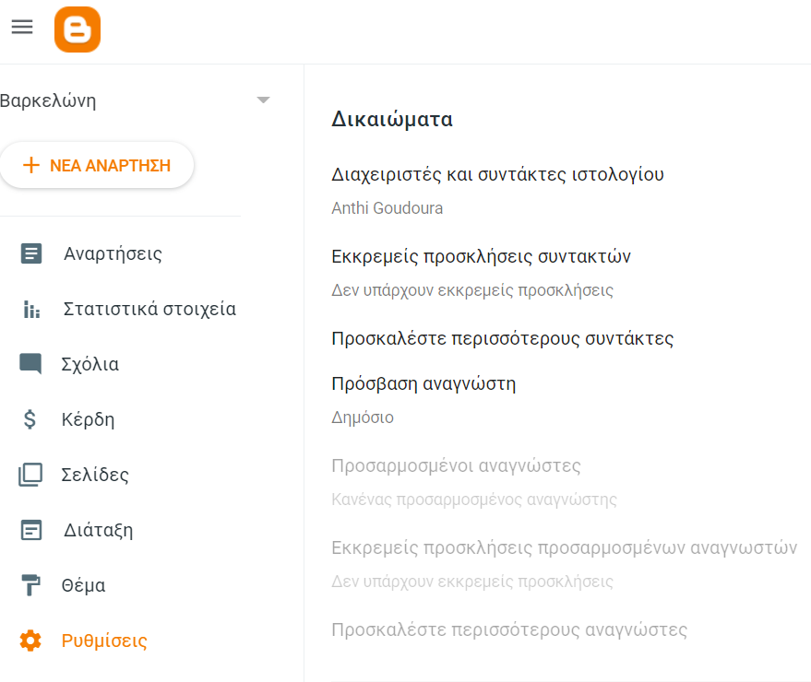
Ρυθμίσεις στο ιστολόγιό σας – Δικαιώματα
Δικαιώματα κάνοντας κλικ στην κάθε επιλογή μπορείτε να δείτε τους συντάκτες και τους διαχειριστές του ιστολογίου, να δείτε τις εκκρεμείς προσκλήσεις συντακτών και να προσκαλέσετε και άλλους να γίνουν συντάκτες πληκτρολογώντας το email τους. Θα τους σταλεί ένα email που τους προτρέπει να κάνουν αποδοχή στην πρόσκληση συνεισφορά στο συγκεκριμένο ιστολόγιο. Ο υποψήφιος συντάκτης θα πρέπει να διαθέτει Λογαριασμό Google, αλλιώς αν δεν έχει θα πρέπει να δημιουργήσει.

Slide 9
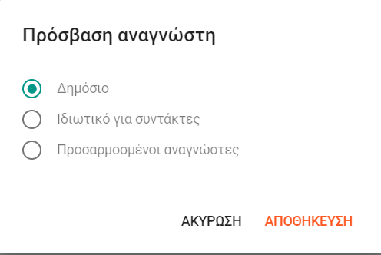
Ρυθμίσεις στο ιστολόγιό σας – Δικαιώματα
Δικαιώματα Πρόσβαση αναγνώστη: κάνοντας κλικ σε αυτήν την επιλογή ανοίγει ένα παραθυράκι και τσεκάρετε την επιλογή που θέλετε ανάλογα με το ποιοι θέλετε να βλέπουν και να διαβάζουν το ιστολόγιό μου. Στο Δημόσιο το βλέπουν όλοι, στο Ιδιωτικό για συντάκτες το βλέπουν μόνο οι συντάκτες , στο Προσαρμοσμένοι αναγνώστες αφού το τσεκάρετε θα πρέπει να προσκαλέσετε τους αναγνώστες που επιθυμείτε πληκτρολογώντας τα email τους και αφού κάνουν αποδοχή θα το βλέπουν μόνο αυτοί.

Slide 10
Ρυθμίσεις στο ιστολόγιό σας – Αναρτήσεις
Αναρτήσεις από εδώ ρυθμίζετε τον αριθμό των αναρτήσεων που θα εμφανίζονται στην κύρια σελίδα πληκτρολογώντας τον αντίστοιχο αριθμό

Slide 11
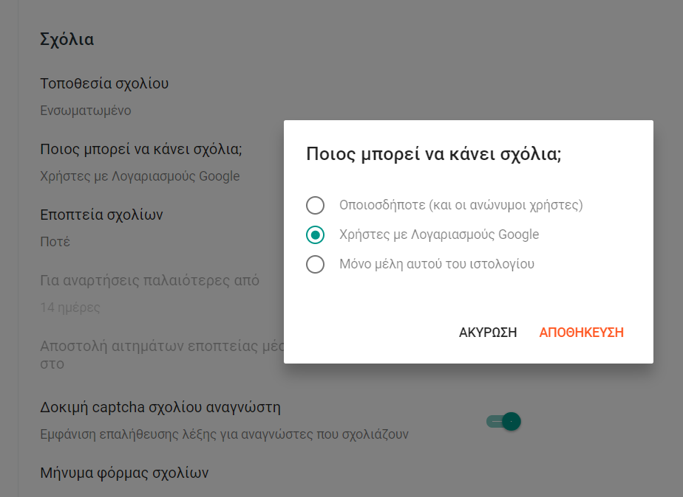
Ρυθμίσεις στο ιστολόγιό σας –Σχόλια και κοινοποιήσεις
Σχόλια
Επιλέξτε την τοποθεσία του σχολίου και επιτρέψτε σε ποιους αναγνώστες θα κάνουν σχόλια και δώστε τους την δυνατότητα να τα αναθεωρούν ή όχι.
Μπορείτε να βάλετε μια επαλήθευση σχολίου ή να εμφανίζεται ένα μήνυμα στη φόρμα σχολίων.

Slide 12
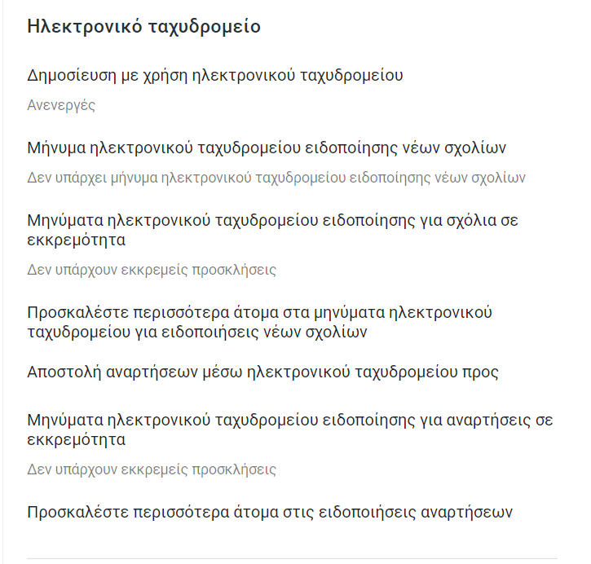
Ρυθμίσεις στο ιστολόγιό σας –Ηλεκτρονικό ταχυδρομείο
Ηλεκτρονικό ταχυδρομείο Μπορείτε να ρυθμίσετε να έρχονται ειδοποιήσεις με το ηλεκτρονικό ταχυδρομείο όταν γράφονται κάποια σχόλια ή όταν γίνονται νέες αναρτήσεις

Slide 13
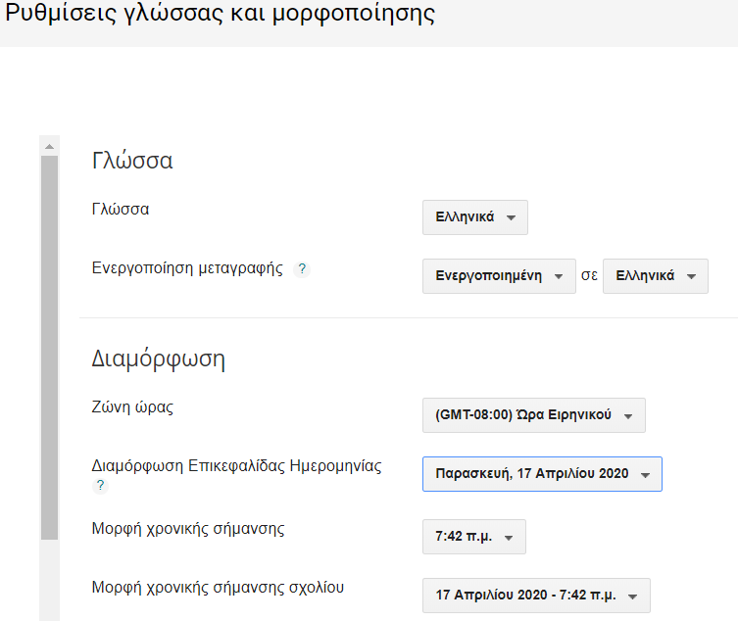
Ρυθμίσεις στο ιστολόγιό σας – Γλώσσα, ημερομηνία, ώρα
Ρυθμίστε τη γλώσσα του ιστολογίου σας.
Διαμορφώστε την εμφάνιση της ημερομηνίας και ώρας στις αναρτήσεις και στα σχόλια

Slide 14
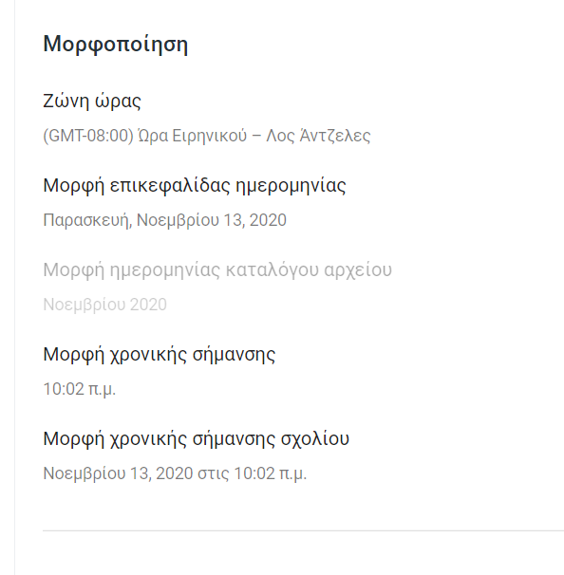
Ρυθμίσεις στο ιστολόγιό σας – Μορφοποίηση
Μορφοποίηση Αλλάξτε τη μορφή της ώρας, της ημερομηνίας, της χρονικής σήμανσης της ανάρτησης και του σχολίου

Slide 15
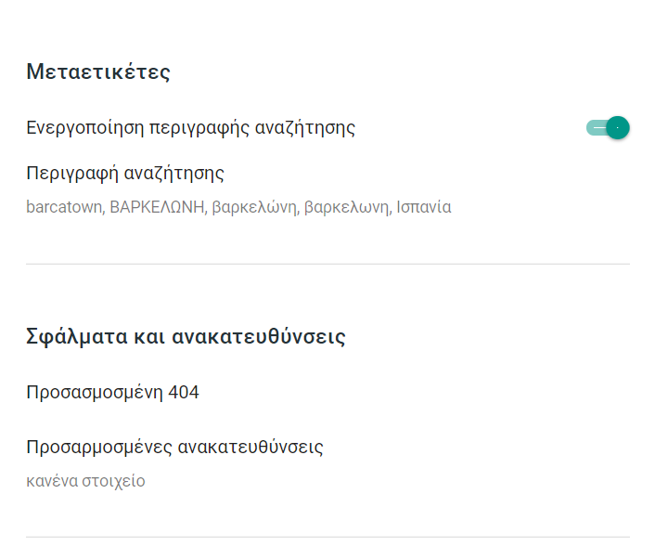
Ρυθμίσεις στο ιστολόγιό σας – Μεταετικέτες, Σφάλματα και ανακατευθύνσεις
Μεταετικέτες Ενεργοποιήστε την περιγραφή αναζήτησης και δώστε λέξεις κλειδιά για την αναζήτηση
Σφάλματα και ανακατευθυνσεις Δώστε την διεύθυνση ανακατεύθυνσης του ιστολογίου σας σε περίπτωση σφάλματος ή κατάργησής του

Slide 16
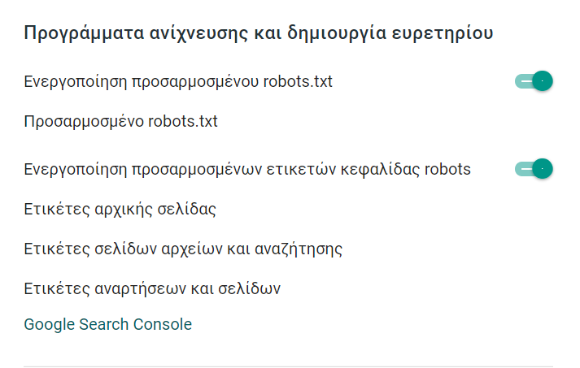
Ρυθμίσεις στο ιστολόγιό σας – Προγράμματα ανίχνευσης και δημιουργία ευρετηρίου
Προγράμματα ανίχνευσης και δημιουργία ευρετηρίου Ενεργοποιήστε τα προγράμματα ανίχνευσης και δημιουργίας ευρετηρίου καθώς και τις ετικέτες robot

Slide 17
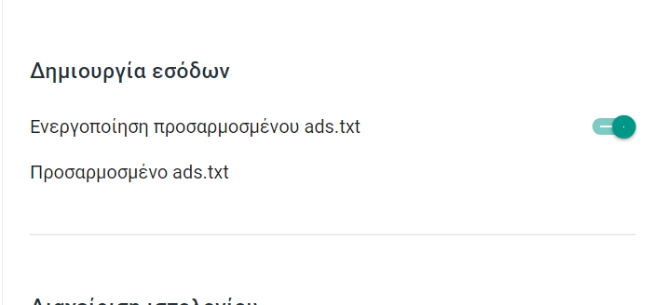
Δημιουργήστε έσοδα από το ιστολόγιό σας
Έχετε τη δυνατότητα να δημιουργήσετε κάποια έσοδα από το ιστολόγιό σας μέσα από διαφημίσεις που μπορείτε να προβάλλετε.
Αρχικά θα πρέπει να ενεργοποιήσετε τη Δημιουργία εσόδων από το Ενεργοποίηση προσαρμοσμένου ads.txt
Επίσης θα πρέπει να πληρούνται κάποιες προϋποθέσεις στο ιστολόγιό σας για να σας επιτρέπονται οι διαφημίσεις. Αυτές μπορείτε να τις δείτε στη διεύθυνση https://www.blogger.com/go/adsenseapplyhelp

Slide 18
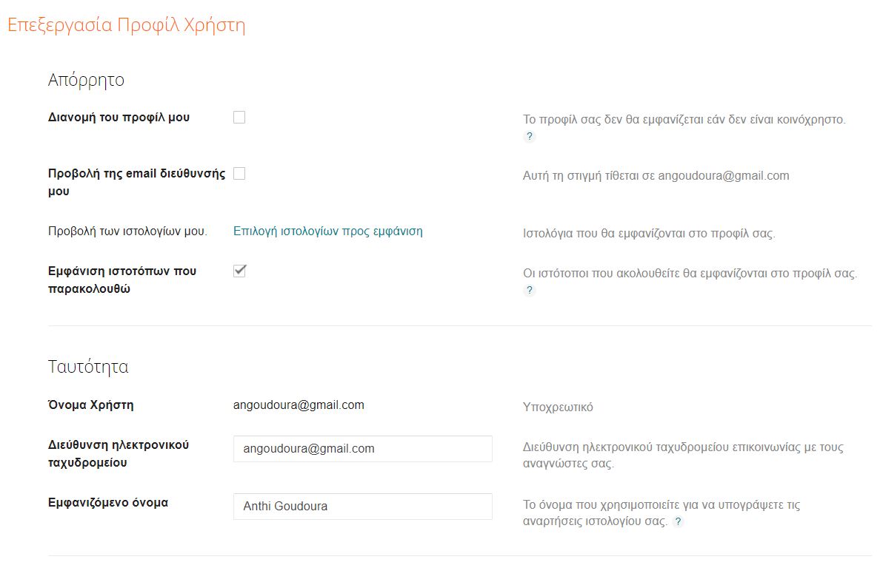
Ρυθμίσεις στο ιστολόγιό σας – Ρυθμίσεις χρήστη
Από την καρτέλα αυτή μπορείτε να επεξεργαστείτε και να αλλάξετε τα στοιχεία του προφίλ σας

Slide 19
Βιβλιογραφία - Πηγές
https://el.wikipedia.org/wiki/%CE%99%CF%83%CF%84%CE%BF%CE%BB%CF%8C%CE%B3%CE%B9%CE%BF
https://toptraveller.gr/go/europe/spain/barcelona/axiotheata/
ΕΠΙΜΟΡΦΩΣΗ ΕΚΠΑΙΔΕΥΤΙΚΩΝ ΓΙΑ ΤΗΝ ΑΞΙΟΠΟΙΗΣΗ ΚΑΙ ΤΗΝ ΕΦΑΡΜΟΓΗ ΤΩΝ ΤΠΕ ΣΤΗ ΔΙΔΑΚΤΙΚΗ ΠΡΑΞΗ (Επιμόρφωση Β’ Επιπέδου ΙΙ ΠΕ19-20) Α. Καπανιάρης, 2013

